Slide 1
情報リニア a ラグビー大学選手権決勝 リアルタイム速報！

Slide 2
貸借対照表
期末の財産や借金の状態を一覧表にしたもの
H30.3.31時点
資産
1,000
負債
300
資本
700

Slide 3
貸借対照表
期末の財産や借金の状態を一覧表にしたもの
左と右は必ず同じ金額が増減する
H31.3.31時点
資産
1,400
負債
300
資本
1,100

Slide 4
損益計算書
１年間の売上・コストを一覧表にしたもの
労力（コスト）と成果（売上）がわかる
H30.4.1〜H31.3.31
コスト
800
売上
1,200
利益
400

Slide 5
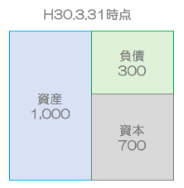
関係
去年の貸借対照表と今年の貸借対照表の増減理由がわかる

Slide 6
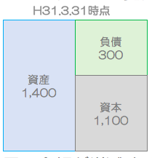
関係
去年の貸借対照表と今年の貸借対照表の増減理由がわかる

Slide 7
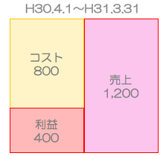
関係
去年の貸借対照表と今年の貸借対照表の増減理由がわかる

Slide 8
チャンネル登録
初心者向けの分かりやすい「会計・簿記」の動画を見ることができます。
励みになるので、チャンネル登録してみてね！

